Slide 1



Angry Olympics Part Seven
–
Emotional Carrot
With the Angry Family

Slide 2
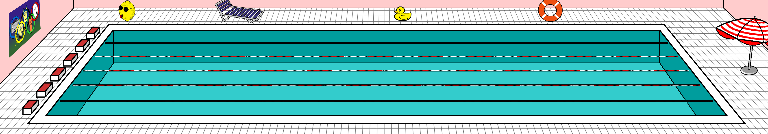
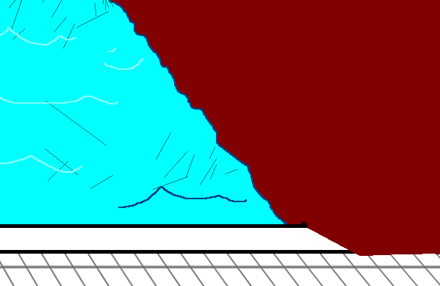


¡Enhorabuena, Mrs Mildly-Angry Carrot-Face!
Congratulations, Mrs Mildly-Angry Carrot-Face!
Erm, I might give you one...

Slide 3
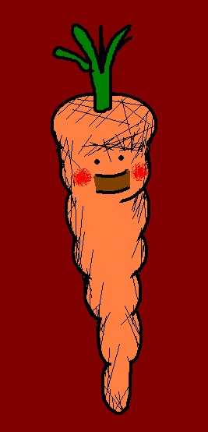
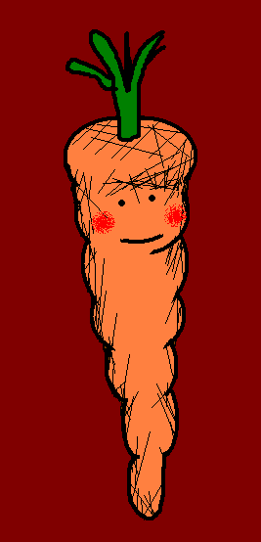
¡¡Oh, muchas gracias!! ¡Qué vergüenza!
Oh, thank you very much!! I’m embarrassed!

Slide 4
¡Eres la campeona de natación! ¿Cómo te sientes?
You are the swimming champion! How do you feel?

Slide 5

¡Oh, sí! ¡Estoy muy entusiasmada! ¡Me siento genial!
Oh yes! I am very excited! I feel great!

Slide 6
En tu opinión, ¿por qué has ganado la carrera?
In your opinion, why have you won the race?

Slide 7

No estoy sorprendida. ¡Creo que soy la mejor porque nado como un pez!
I am not surprised. I think I am the best because I swim like a fish!

Slide 8
Estoy de acuerdo, pero parecía que Mr. Angry Potato Head iba a ganar…
I agree, but it looked like Mr. Angry Potato Head would win…

Slide 9

¡¿Qué?! ¿La patata?
What?! The potato?

Slide 10
¡Oh, no! No lo creo. Él nada como una patata.
Oh, no! I don’t think so. He swims like a potato.

Slide 11
¿Hay algo que te gustaría decirle?
Is there anything you would like to say to him?

Slide 12
La clave del éxito es la buena suerte.
The key to success is good luck.

Slide 13
… Y las judías. Me encantan las judías.
… And beans. I love beans.

Slide 14
¿Quieres darle las gracias a alguien?
Do you want to thank anyone?

Slide 15
Me gustaría darle las gracias a mi querido tostador por su apoyo.
I would like to thank my dear toaster for his support.

Slide 16



Slide 17
Esto..., creo que Mr. Angry Toaster-Brow está bastante triste.
Erm..., I think Mr. Angry Toaster-Brow is quite sad.

Slide 18

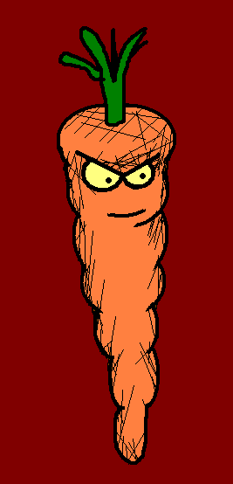
¡¡¿¿¿Qué???!! ¡¡¿Él no está feliz por mí?!!
What???!! He’s not happy for me?!!

Slide 19
Esto..., pareces enfadada.
Erm..., you look angry.

Slide 20
No me importa. Lo odio.
I don’t care. I hate him.

Slide 21
I don’t care. I hate him.

Slide 22
Emotions
Excited
Embarrassed
Surprised
Happy
Sad
Angry
Entusiasmado/a
Avergonzado/a
Sorprendido/a
Feliz
Triste
Enfadado/a

Slide 23
Vocab and Phrases
Congratulations
Champion
Success
Good luck
Beans
Support
I don’t think so
I don’t care
I agree
Enhorabuena
Campeón (-a)
Éxito
Buena suerte
Judías
Apoyo
No creo
No me importa
Estoy de acuerdo

Slide 24
Grammar
I feel…
I like…
I hate…
I would like…
I want…
I swim like a fish
He swims like a potato
Me siento…
Me gusta…
Odio…
Me gustaría…
Quiero…
Yo nado como un pez
Él nada como una patata

Slide 25















Join us again!

